Slide 1
دوره مهندسی LLM و هوش مصنوعی مولد
جلسه ۹
ارزیابی و بهبود RAG
Hit Rate و MRR، BM25، جستجوی ترکیبی، Reranker، وفاداری و تحلیل خطا
کیوان محمودی

Slide 2
در این جلسه
Cross-Encoder Reranker
۵
دو جای خراب شدن RAG
۱
ارزیابی تولید پاسخ
۶
معیارهای بازیابی
۲
وفاداری و امتناع
۷
BM25 برای فارسی
۳
تحلیل خطا
۸
جستجوی ترکیبی RRF
۴

Slide 3
RAG دو جای خراب شدن دارد
خطای تولید
خطای بازیابی
تکه درست رسیده
مدل آن را بد خوانده
یا چیزی از خودش اضافه کرده
راه‌حل: مدل یا پرامپت
تکه حاوی جواب به مدل نرسیده
عوض کردن مدل زبانی کمکی نمی‌کند
راه‌حل: جستجو، تقسیم متن، Reranker

Slide 4
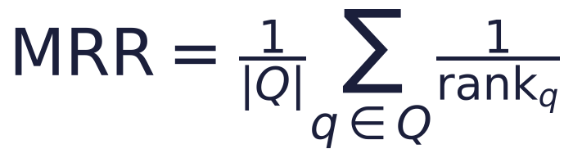
معیارهای بازیابی
Hit Rate@k: آیا دست‌کم یک تکه مرتبط در k نتیجه اول هست؟
MRR: معکوس رتبه اولین نتیجه مرتبط؛ رتبه ۱ ← ۱، رتبه ۲ ← ۰٫۵.
MRR به جایگاه حساس است؛ تکه‌های بالاتر اثر بیشتری بر پاسخ دارند.

Slide 5
BM25: جستجوی کلیدواژه‌ای حرفه‌ای
IDF: کلمه نادر («اقساطی») وزن بیشتری از کلمه رایج («است») دارد.
اشباع: تکرار زیاد یک کلمه امتیاز را بی‌نهایت بالا نمی‌برد.
نرمال‌سازی طول: سند بلند امتیاز ناعادلانه نمی‌گیرد.
کیفیت برای فارسی به توکن‌سازی وابسته است: hazm و حذف Stopwords.
def tokenize(text):
return [t for t in word_tokenize(normalize(text))
if t not in STOPWORDS and len(t) > 1]
bm25 = BM25Okapi([tokenize(c["text"])
for c in chunks])
scores = bm25.get_scores(tokenize(query))

Slide 6
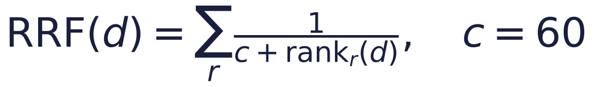
Reciprocal Rank Fusion
امتیاز خام جستجوی معنایی و BM25 قابل مقایسه نیست؛ رتبه‌ها را ترکیب می‌کنیم.
سندی که در هر دو فهرست رتبه خوبی دارد، امتیاز بالایی می‌گیرد.
ساده، بدون پارامتر یادگرفتنی و در عمل بسیار مؤثر.

Slide 7
Bi-Encoder یا Cross-Encoder؟
Cross-Encoder
Bi-Encoder (امبدینگ)
پرسش و تکه با هم وارد مدل می‌شوند
امتیاز مستقیم مرتبط بودن
بسیار دقیق‌تر
کند: یک اجرا برای هر جفت
پرسش و تکه جداگانه به بردار تبدیل می‌شوند
بردار تکه‌ها یک بار ساخته می‌شود
بسیار سریع
پرسش و تکه هیچ‌وقت کنار هم دیده نمی‌شوند

Slide 8
بازیابی دومرحله‌ای
top-k
Reranker
جستجوی ترکیبی
پرسش
به مدل زبانی
bge-reranker-v2-m3؛ Precision بالا
۲۰ تا ۵۰ نامزد؛ Recall بالا
بیشترین بهبود Reranker معمولاً در Hit@1 و MRR دیده می‌شود.
با ۳۰ پرسش، هر پرسش حدود ۳ درصد است؛ اختلاف‌های کوچک را جدی نگیرید.

Slide 9
ابعاد کیفیت پاسخ
بعد | پرسش | روش سنجش
درستی | پاسخ درست است؟ | داور با پاسخ مرجع، نمره ۱ تا ۵
وفاداری | همه ادعاها در منابع هست؟ | داور فهرست ادعاهای بی‌پشتوانه را می‌دهد
امتناع درست | وقتی جواب نیست، امتناع می‌کند؟ | پرسش‌های خارج از دامنه
پاسخ ممکن است درست باشد ولی وفادار نباشد: از دانش قبلی مدل آمده است.

Slide 10
تحلیل خطا
علت | نشانه | راه‌حل
بازیابی | تکه درست در منابع نیست | ترکیبی، Reranker، تقسیم بهتر
نادیده گرفتن منبع | جواب هست، پاسخ غلط | مدل قوی‌تر، پرامپت دقیق‌تر، k کمتر
افزودن از خود | پاسخ وفادار نیست | قاعده سخت‌تر، بررسی ارجاع
امتناع بی‌جا | جواب هست، امتناع کرده | بررسی قاعده امتناع و بازیابی
ابزار آماده: Ragas با معیارهای Faithfulness، Answer Correctness و Context Recall

Slide 11
جمع‌بندی
بازیابی و تولید را جداگانه ارزیابی کنید.
Hit Rate@k پیدا شدن و MRR جایگاه را می‌سنجد.
BM25 مکمل جستجوی معنایی است و RRF آن‌ها را ترکیب می‌کند.
Reranker ترتیب نامزدها را دقیق‌تر می‌کند.
درستی، وفاداری و امتناع درست؛ تحلیل خطا مسیر بهبود را نشان می‌دهد.

Slide 12
تمرین
اثر حذف Stopwords و توکن‌ساز hazm را روی BM25 بسنجید.
۱
ترکیب وزن‌دار امتیازهای نرمال‌شده را با RRF مقایسه کنید.
۲
ده پرسش دشوار اضافه کنید و ارزیابی را تکرار کنید.
۳
وفاداری پنج پاسخ را خودتان بررسی و با داور مقایسه کنید.
۴

